Slide 1
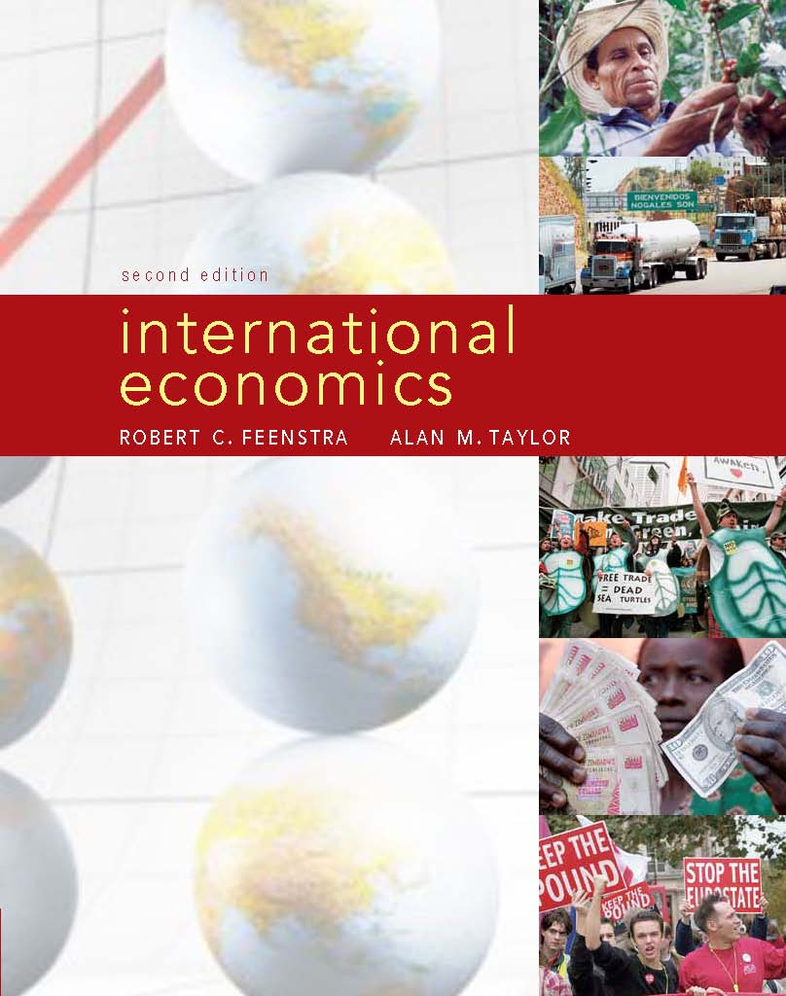
Το Εμπόριο στην Παγκόσμια Οικονομία
1
1 | Διεθνές Εμπόριο
2 | Μετανάστευση και ξένες άμεσες επενδύσεις
Prepared by: Fernando Quijano Dickinson State University

Slide 2
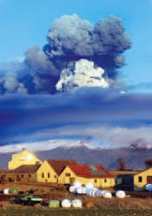
Εισαγωγή
Στις 14 Απριλίου 2010, το ηφαίστειο Eyjafjallajokull της Ισλανδίας βρυχήθηκε μετά ύπνο που κράτησε περισσότερο από δύο αιώνες.
Ένα τέτοιο γεγονός έχει δραματικές συνέπειες για το διεθνές εμπόριο, τη διακίνηση προϊόντων και υπηρεσιών διασυνοριακά.
Περίπου 100.000 πτήσεις από και προς τη Βόρεια Ευρώπη ακυρώθηκαν. δισεκατομμύρια δολάρια σε ναύλους χάθηκαν και εκατομμύρια ταξιδιώτες άργησαν, ή χρειάστηκε να ακυρώσουν την πτήση τους ή να επιλέξουν κάποιο άλλο τρόπο να ταξιδέψουν.
Τον Απρίλιο 2010 η στάχτη από το ηφαίστειο Eyjafjallajokull της Ισλανδίας αναστάτωσε τα αεροπορικά ταξίδια στη Βόρεια Ευρώπη αλλά και πέραν αυτής.

Slide 3
Εισαγωγή
Στο βιβλίο αυτό θα μελετήσουμε το διεθνές εμπόριο προϊόντων και υπηρεσιών.
Θα γνωρίσουμε τις οικονομικές δυνάμεις που καθορίζουν τη μορφή του εμπορίου:
ποια προϊόντα διακινούνται
ποιος τα διακινεί
Σε ποιες ποσότητες και τιμές διακινούνται
Ποια τα είναι οφέλη και το κόστος του εμπορίου.
Θα μάθουμε επίσης τις πολιτικές που εφαρμόζουν οι κυβερνήσεις για τη διαμόρφωση εμπορικών προτύπων μεταξύ των διαφόρων χωρών.
Notes:
3

Slide 4
1 Διεθνές Εμπόριο
Τα Βασικά του Παγκόσμιου Εμπορίου
Οι χώρες αγοράζουν και πωλούν προϊόντα και υπηρεσίες η μια από την άλλη σε μόνιμη βάση.
Μια εξαγωγή αναφέρεται σε μια πώληση προϊόντων από μια χώρα σε κάποια άλλη.
Μια εισαγωγή αναφέρεται σε ένα προϊόν που αγοράζεται από μια χώρα προερχόμενο από κάποια άλλη.

Slide 5
1 Διεθνές Εμπόριο
Τα Βασικά του Παγκόσμιου Εμπορίου
Το εμπορικό ισοζύγιο μια χώρας είναι η διαφορά ανάμεσα στη συνολική αξία των εξαγωγών και τη συνολική αξία των εισαγωγών (συνήθως περιλαμβάνοντας και τα αγαθά και τις υπηρεσίες).
Χώρες που εξάγουν περισσότερο απ’ όσο εισάγουν, όπως η Κίνα τα τελευταία χρόνια, έχουν εμπορικό πλεόνασμα, ενώ χώρες που εισάγουν περισσότερο απ’ όσο εξάγουν, όπως οι Ηνωμένες Πολιτείες, έχουν εμπορικό έλλειμμα.
Διμερές εμπορικό ισοζύγιο είναι η διαφορά εξαγωγών και εισαγωγών μεταξύ δύο χωρών.

Slide 6
ΠΡΩΤΟΣΕΛΙΔΟ
Ένα iPod έχει Παγκόσμια Αξία. Ρωτήστε τις (πολλές) Χώρες που το Φτιάχνουν.
Ποιος φτιάχνει το iPod της Apple;
Η Apple αναθέτει τη συνολική παραγωγή αυτού του προϊόντος σε ένα αριθμό Ασιατικών επιχειρήσεων.
Το iPod, όπως και πολλά άλλα προϊόντα, κατασκευάζεται σε διαφορετικές χώρες από μια ντουζίνα επιχειρήσεις, με κάθε στάδιο της παραγωγής να συνεισφέρει ένα διαφορετικό ποσό στην τελική αξία.
Η πραγματική αξία του iPod δεν έγκειται στα εξαρτήματά του ή ακόμη και στη συναρμολόγησή του. Ο όγκος της αξίας του iPod είναι η φιλοσοφία και ο σχεδιασμός του.

Slide 7
1 Διεθνές Εμπόριο
Τα Βασικά του Παγκόσμιου Εμπορίου
Το iPod τιμάται περίπου $150 όταν εγκαταλείπει την Κίνα και οδεύει προς τις Ηνωμένες Πολιτείες.
Δεν είναι όντως λογικό να εκλαμβάνεται όλο το iPod των $150 ως Κινεζική εξαγωγή προς τις Ηνωμένες Πολιτείες, όπως γίνεται στις επίσημες εμπορικές στατιστικές, όταν η προστιθέμενη αξία στην Κίνα είναι μόνο $4.
Η διαφορά μεταξύ της αξίας του iPod όταν εγκαταλείπει την Κίνα και του κόστους των εξαρτημάτων και υλικών που αγοράζονται στην Κίνα και εισάγονται από άλλες χώρες.
Notes:
7

Slide 8
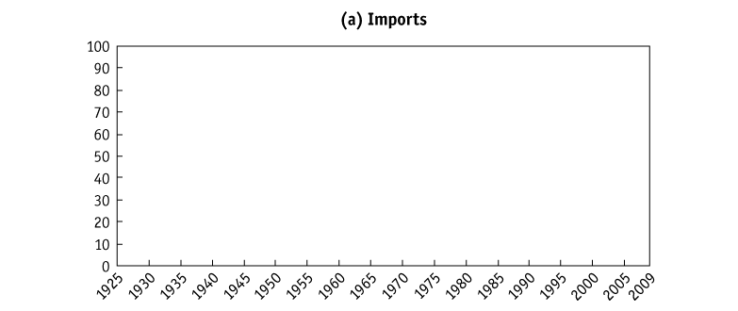
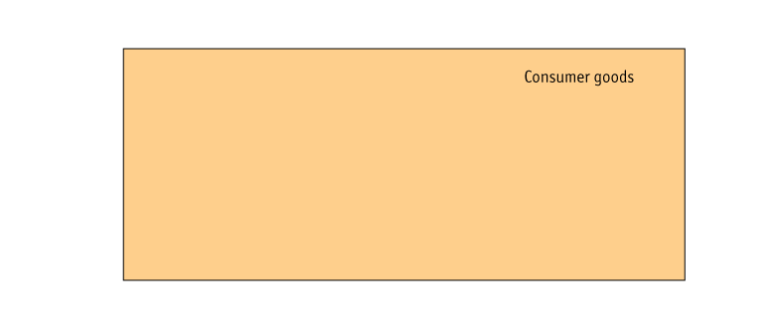
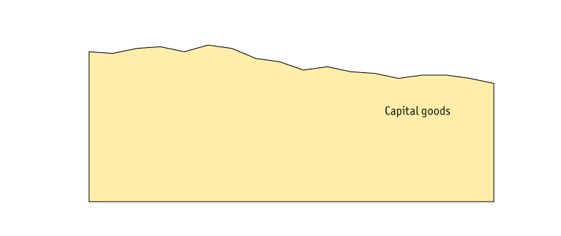
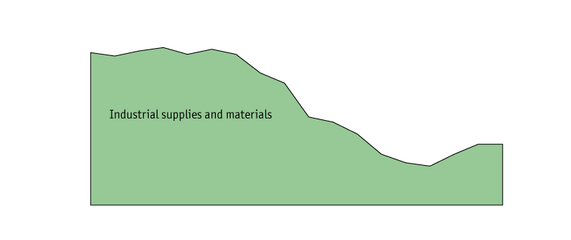
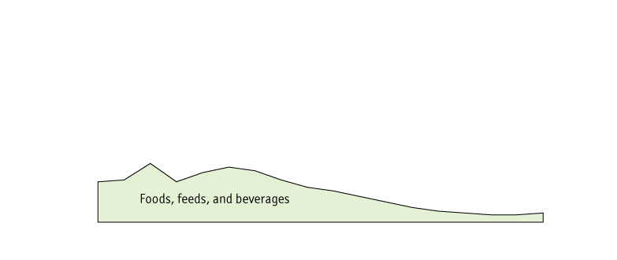
ΕΦΑΡΜΟΓΗ
Είναι το Εμπόριο Σήμερα Διαφορετικό από το Παρελθόν
ΣΧΗΜΑ 1-1 (α)
Τα Μεταβαλλόμενα Χαρακτηριστικά των Εισαγωγών στις ΗΠΑ, 1925–2009 Οι τύποι των προϊόντων που εισάγονται από τις Ηνωμένες Πολιτείες έχουν αλλάξει δραματικά τα τελευταία 84 χρόνια.

Slide 9
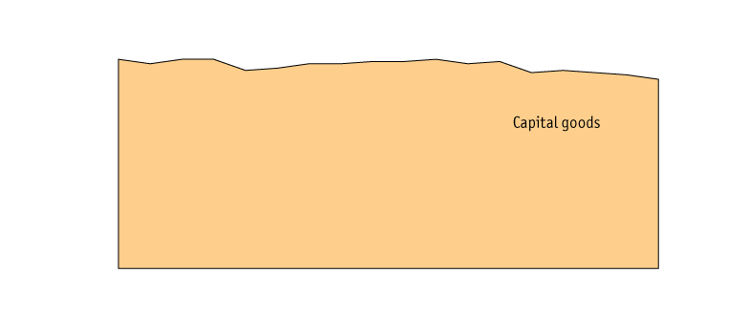
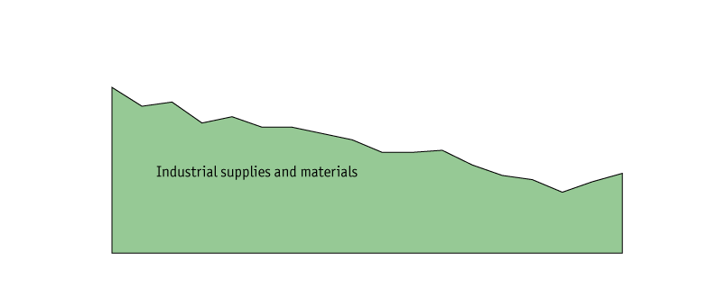
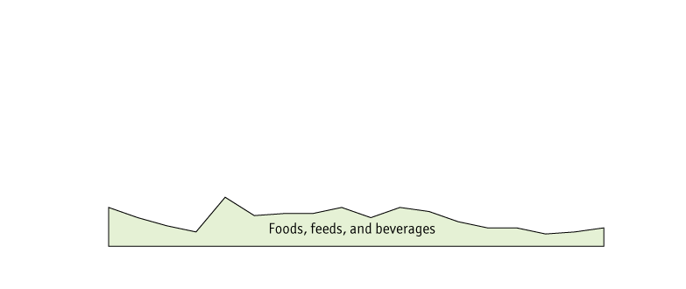
ΕΦΑΡΜΟΓΗ
Είναι το Εμπόριο Σήμερα Διαφορετικό από το Παρελθόν;
ΣΧΗΜΑ 1-1 (β)
Τα Μεταβαλλόμενα Χαρακτηριστικά των Εξαγωγών των ΗΠΑ, 1925–2009 Οι τύποι των προϊόντων που εξάγονται από τις Ηνωμένες Πολιτείες έχουν επίσης αλλάξει δραματικά τα τελευταία 84 χρόνια.

Slide 10
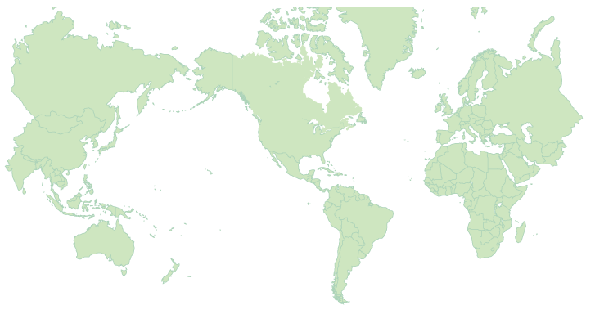
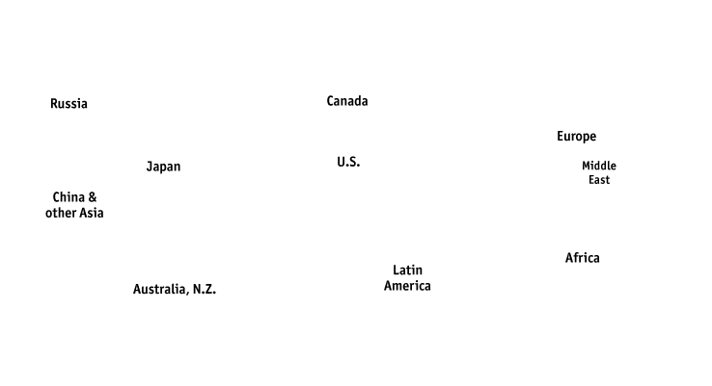
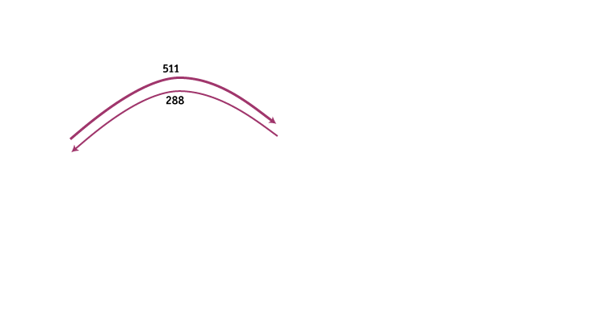
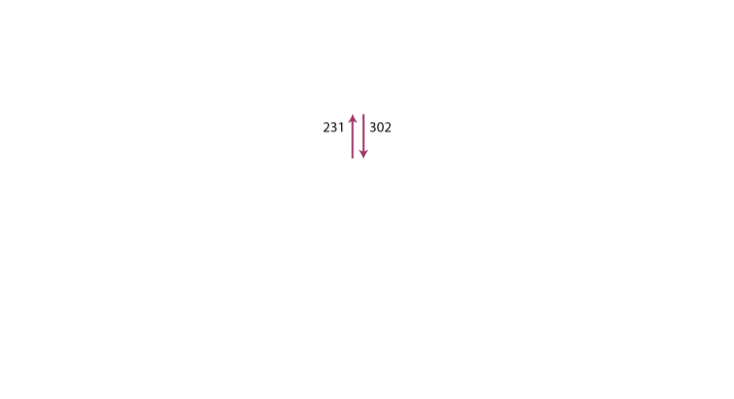
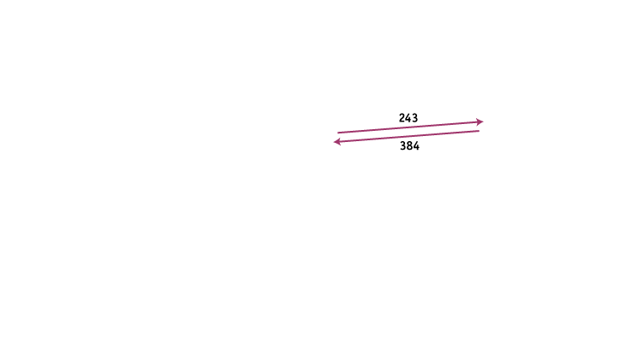
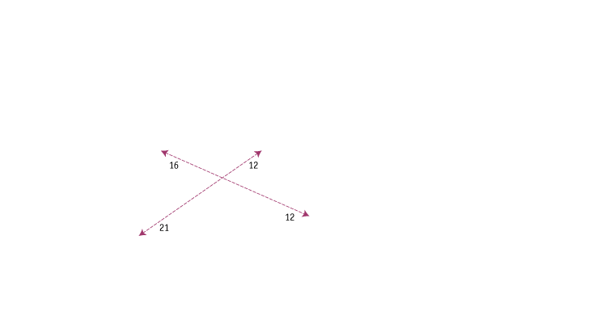
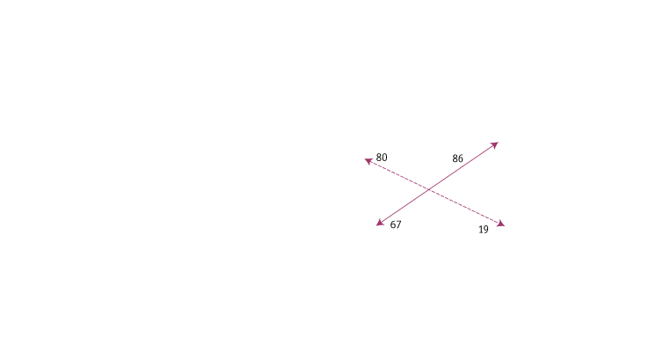
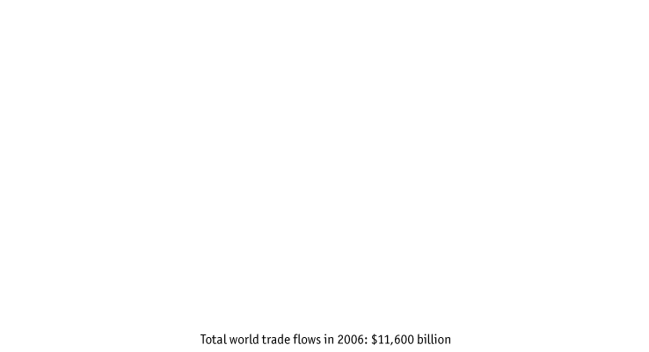
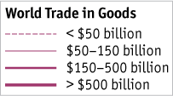
1 Διεθνές Εμπόριο
Χάρτης του Παγκόσμιου Εμπορίου
ΣΧΗΜΑ 1-2
Το Παγκόσμιο Εμπόριο Αγαθών 2006 (δισεκατομμύρια $) Εμπόριο σε εμπορευματικά αγαθά μεταξύ επιλεγμένων χωρών και περιοχών του κόσμου

Slide 11
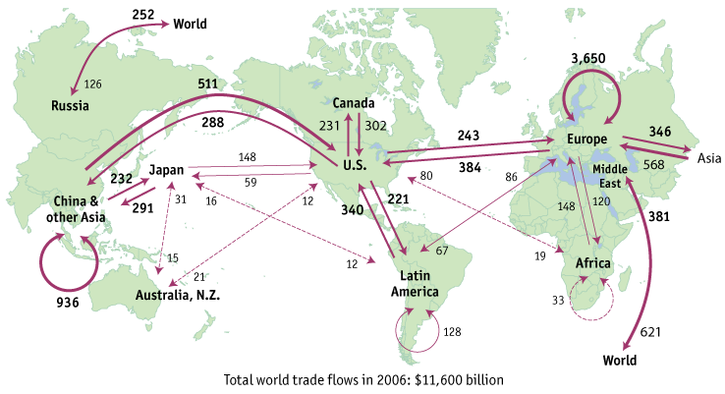
1 Διεθνές Εμπόριο
Χάρτης του Παγκόσμιου Εμπορίου
Εμπόριο Ευρώπης και Αμερικής
ΣΧΗΜΑ 1-1
Μερίδια Παγκόσμιου Εμπορίου για Επιλεγμένες Περιοχές, 2006
.

Slide 12
1 Διεθνές Εμπόριο
Χάρτης του Παγκόσμιου Εμπορίου
Εμπόριο Ευρώπης και Αμερικής Ο μεγαλύτερος όγκος εμπορίου, όπως φαίνεται στο σχήμα 1-2, αναφέρεται στη ροή αγαθών εντός της Ευρώπης.
Το εμπόριο μεταξύ Ευρωπαϊκών χωρών είναι μεγάλο επειδή οι εισαγωγικοί δασμοί (φόροι στο διεθνές εμπόριο) είναι χαμηλοί.
Εκτός από τις μεγάλες εμπορικές ροές ανάμεσα στις ευρωπαϊκές χώρες υπάρχουν επίσης και μεγάλες εμπορικές ροές μεταξύ Ηνωμένων Πολιτειών και Ευρώπης.

Slide 13
1 Διεθνές Εμπόριο
Χάρτης του Παγκόσμιου Εμπορίου
Εμπόριο στις Αμερικανικές Χώρες Υπάρχει επίσης ένα μεγάλο μέρος του εμπορίου που καταγράφεται μεταξύ των Αμερικανικών χωρών, δηλαδή μεταξύ Βόρειας Αμερικής, Κεντρικής Αμερικής, Νοτίου Αμερικής, και Καραϊβικής.
Το εμπόριο εντός της Αμερικής αποτελεί περίπου του ένα τρίτο του αυτού εντός της Ευρώπης, και η τεράστια πλειοψηφία αυτού του εμπορίου συντελείται εντός της Ζώνης Ελευθέρων Συναλλαγών Βόρειας Αμερικής, η οποία αποτελείται από τον Καναδά, τις Ηνωμένες Πολιτείες, και το Μεξικό.

Slide 14
1 Διεθνές Εμπόριο
Χάρτης του Παγκόσμιου Εμπορίου
Το Εμπόριο με την Ασία Οι εξαγωγές από την Ασία προς όλο τον κόσμο έφθασαν περίπου στα $3.1 τρισεκατομμύρια το 2006, ή περισσότερο από το ¼ (27%) του παγκόσμιου εμπορίου, όπως φαίνεται στον Πίνακα 1-1.
Θυμηθείτε ότι στο σύνολο αυτό περιλαμβάνεται μόνο το εμπόριο σε προϊόντα και παραλείπεται το εμπόριο σε υπηρεσίες, το οποίο γίνεται ολοένα και πιο σημαντικό.

Slide 15
1 Διεθνές Εμπόριο
Χάρτης του Παγκόσμιου Εμπορίου
Άλλες Περιοχές Οι εξαγωγές από κοινού της Μέσης Ανατολής και της Ρωσίας (μαζί με χώρες γύρω από τη Ρωσία, όπως το Αζερμπαϊτζάν, το Καζακστάν, κλπ.) ανέρχονται συνολικά σε $1.0 τρισεκατομμύριο, ή το 9% του παγκόσμιου εμπορίου.
Υπάρχει και η Αφρική. Οι ευρωπαϊκές χώρες έχουν τις πιο στενές σχέσεις με την Αφρική λόγω της εγγύτητας αλλά και του παλαιού αποικιοκρατικού καθεστώτος σε κάποιες αφρικανικές χώρες.

Slide 16
1 Διεθνές Εμπόριο
Το Εμπόριο Συγκρινόμενο με το ΑΕΠ
Μέχρι τώρα συζητήσαμε την αξία του εμπορίου που διαπερνά τα διεθνή σύνορα.
Υπάρχει όμως ένας δεύτερος τρόπος με τον οποίο συχνά αναφέρεται το εμπόριο, κι αυτός είναι ο λόγος του εμπορίου προς το ακαθάριστο εγχώριο προϊόν (ΑΕΠ), δηλαδή την αξία όλων των τελικών προϊόντων που παράγονται σε ένα έτος.
Για τις Ηνωμένες Πολιτείες, η μέση αξία των εισαγωγών και των εξαγωγών (προϊόντων και υπηρεσιών) εκφραζόμενη σε σχέση με το ΑΕΠ ήταν 15% το 2008.

Slide 17
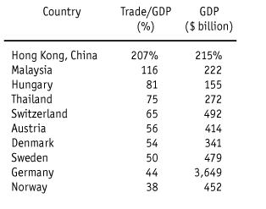
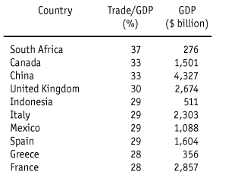
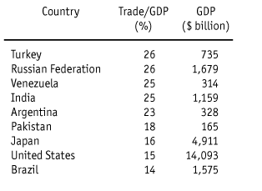
1 Διεθνές Εμπόριο
Το Εμπόριο Συγκρινόμενο με το ΑΕΠ
ΣΧΗΜΑ 1-2
Λόγος Εμπορίου/ΑΕΠ το 2008 Οι χώρες με τον υψηλότερους λόγους εμπορίου προς ΑΕΠ τείνουν να είναι μικρές ως οικονομικό μέγεθος. Οι χώρες με τους χαμηλότερους λόγους εμπορίου προς ΑΕΠ τείνει να είναι πολύ μεγάλες ως οικονομικό μέγεθος.
Notes:
This table shows the ratio of total trade to GDP for each country, where trade is calculated as (Imports + Exports)/2, including both merchandise goods and services. Countries with the highest ratios of trade to GDP tend to be small in economic size and are often important centers for shipping goods, like Hong Kong (China) and Malaysia. Countries with the lowest ratios of trade to GDP tend to be very large in economic size, like Japan and the United States, or are not very open to trade because of trade barriers or distance from other countries.

Slide 18
1 Διεθνές Εμπόριο
Εμπόδια στο Εμπόριο
Ο όρος εμπόδια στο εμπόριο αναφέρεται σε όλους τους παράγοντες που επηρεάζουν τον όγκο των προϊόντων και υπηρεσιών που αποστέλλονται από μια χώρα σε κάποια άλλη.

Slide 19
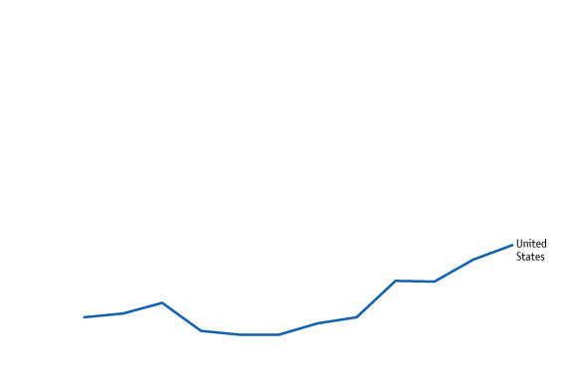
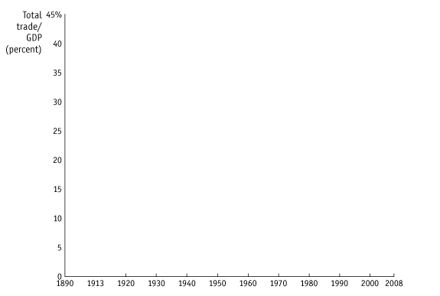
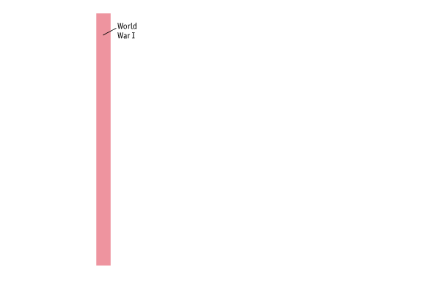
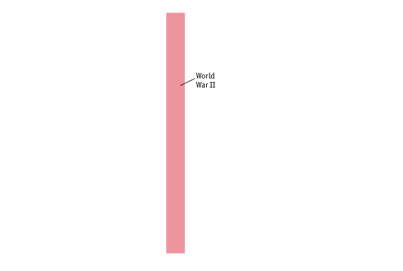
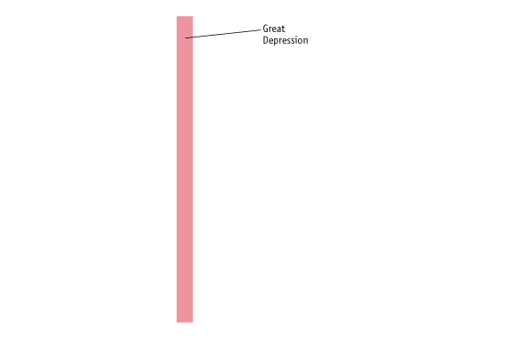
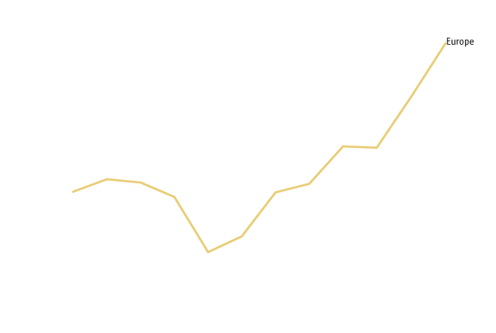
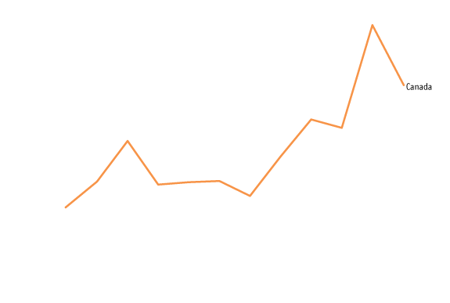
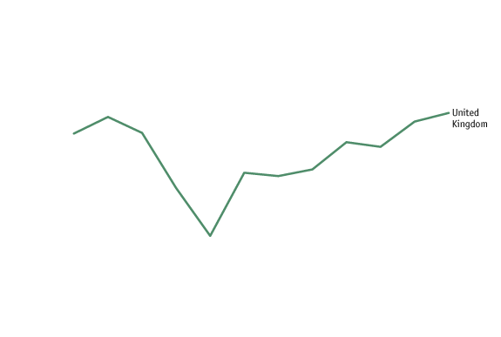
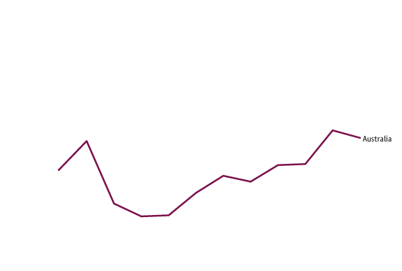
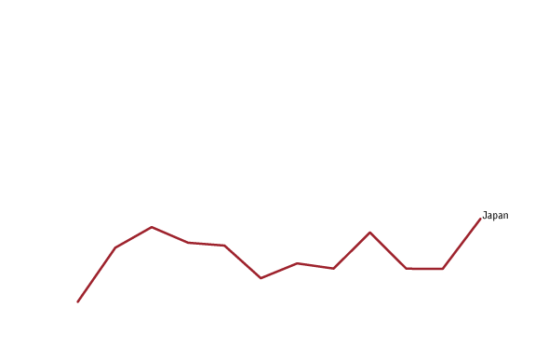
1 Διεθνές Εμπόριο
Εμπόδια στο Εμπόριο
ΣΧΗΜΑ 1-3
Εμπόριο σε Προϊόντα και Υπηρεσίες σε σχέση με το ΑΕΠ
Tο διάγραμμα αυτό δείχνει το συνολικό εμπόριο σε εμπορεύματα και υπηρεσίες για κάθε χώρα διαιρούμενο με το ΑΕΠ.
Υπήρχε μια σημαντική αύξηση του λόγου του εμπορίου προς το ΑΕΠ ανάμεσα στο 1890 και το 1913. Η τάση αυτή έληξε με τον 1^{ο} Παγκόσμιο Πόλεμο και τη Μεγάλη Κρίση.
Οι περισσότερες βιομηχανικές χώρες φαίνεται να μην έφθασαν στο επίπεδο του εμπορίου που υπήρχε το 1913 μέχρι τη δεκαετία του 1970.

Slide 20
1 Διεθνές Εμπόριο
Ο «Πρώτος Χρυσός Αιώνας» του Εμπορίου
Η περίοδος από το 1890 μέχρι τον 1^{ο} Παγκόσμιο Πόλεμο (1914–1918) συχνά αναφέρεται ως ο «χρυσός αιώνας» του διεθνούς εμπορίου.
Στα χρόνια αυτά σημειώθηκαν δραματικές βελτιώσεις στις μεταφορές, όπως το ατμόπλοιο και ο σιδηρόδρομος, που επέτρεψαν μια μεγάλη αύξηση στον όγκο του διεθνούς εμπορίου.

Slide 21
1 Διεθνές Εμπόριο
Ο «Πρώτος Χρυσός Αιώνας» του Εμπορίου
Περίοδος του Μεσοπολέμου Αποκτώντας ισχύ νόμου τον Ιούνιο του 1930, η Πράξη περί Δασμών Smoot-Hawley αύξησε τους δασμούς έως και 60% σε πολλές κατηγορίες εισαγωγών.
Οι δασμοί αυτοί εφαρμόστηκαν στις Ηνωμένες Πολιτείες για να προστατέψουν τους αγρότες και άλλους κλάδους, αλλά είχα ως παρενέργεια το ότι οδήγησαν τις άλλες χώρες να αντεπιτεθούν.
Ο Καναδάς αντεπιτέθηκε εφαρμόζοντας δικούς του υψηλούς δασμούς απέναντι στις Ηνωμένες Πολιτείες. Η Γαλλία χρησιμοποίησε ποσοστώσεις στις εισαγωγές, ένα περιορισμό στην ποσότητα των εισαγόμενων προϊόντων που επιτρέπεται να εισέλθει σε μια χώρα, προκειμένου να μειώσει τις εισαγωγές από τις Ηνωμένες Πολιτείες.

Slide 22
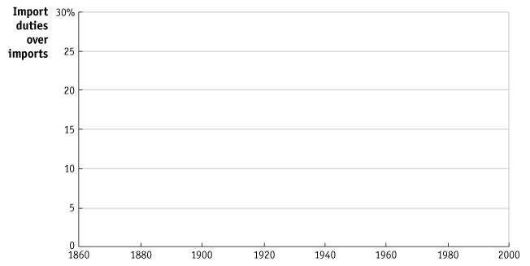
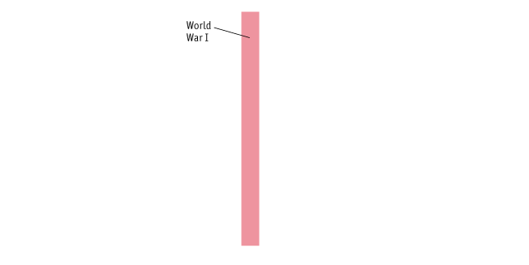
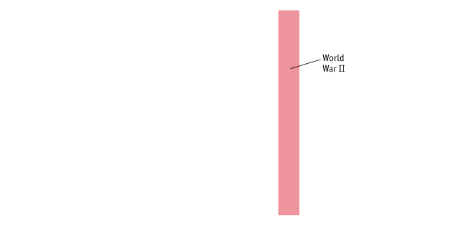
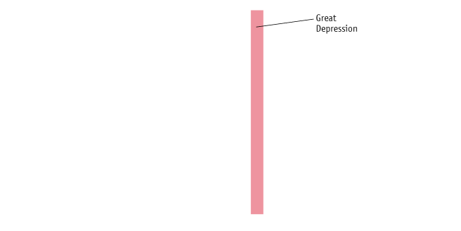
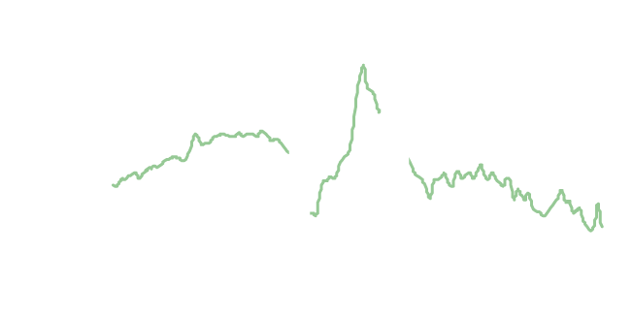
1 Διεθνές Εμπόριο
Ο «Πρώτος Χρυσός Αιώνας» του Εμπορίου
Περίοδος του Μεσοπολέμου
ΣΧΗΜΑ 1-4
Μέσοι Παγκόσμιοι Δασμοί, 1860–2000 Το διάγραμμα αυτό δείχνει τους μέσους παγκόσμιους δασμούς για 35 χώρες από το 1860 μέχρι το 2000.

Slide 23
1 Διεθνές Εμπόριο
Ο «Δεύτερος Χρυσός Αιώνας» του Εμπορίου
Μετά το τέλος του 2^{ου} Παγκοσμίου Πολέμου και τις μειώσεις των δασμών υπό τη Γενική Συμφωνία Δασμών και Εμπορίου, το μειωμένο κόστος μεταφορών συνέβαλε στην αύξηση του εμπορίου.
Το κοντέινερ, που εφευρέθηκε το 1956, επέτρεπε τη διακίνηση προϊόντων με πλοίο, τρένο, και με φορτηγό φθηνότερα απ’ ότι στο παρελθόν.
Το παγκόσμιο εμπόριο αυξανόταν σταθερά μετά το 1950 με όρους δολαρίου και ως λόγος προς το ΑΕΠ. Για το λόγο αυτό, η περίοδος μετά το 1950 αποκαλείται «δεύτερος χρυσός αιώνας» του εμπορίου και της παγκοσμιοποίησης.

Slide 24
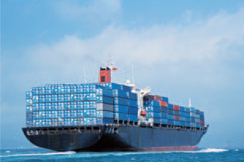
ΠΡΩΤΟΣΕΛΙΔΟ
Μια Θαλάσσια Μεταβολή στις Μεταφορές πριν 50
Χρόνια
Ένα πλήρως φορτωμένο πλοίο μπορεί να μεταφέρει χιλιάδες κοντέινερ
Πριν 50 χρόνια ο Malcom McLean, ένας επιχειρηματίας από τη Βόρεια Καρολίνα, φόρτωσε ένα πλοίο με 58 κοντέινερ των 35 ποδιών και τα έστειλε από το Newark, N.J., στο Houston.
Ο McLean ήταν ο πρώτος που σχεδίασε ένα σύστημα μεταφοράς σε σχέση με τη συσκευασία του φορτίου σε μεγάλα μεταλλικά κουτιά , που μπορούσαν να φορτώνονται και να εκφορτώνονται από γερανούς.
Αντικαθιστώντας τα χύδην φορτία με κοντέινερ προκάλεσε τη δραματική μείωση του κόστους μεταφοράς, δίνοντας νέα ώθηση στις αγορές και τροφοδοτώντας την παγκόσμια οικονομία.
Notes:
24

Slide 25
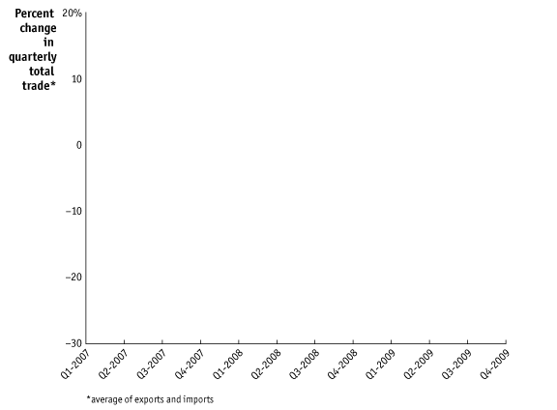
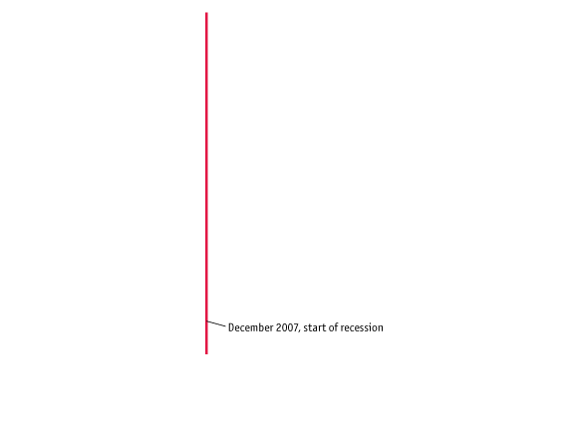
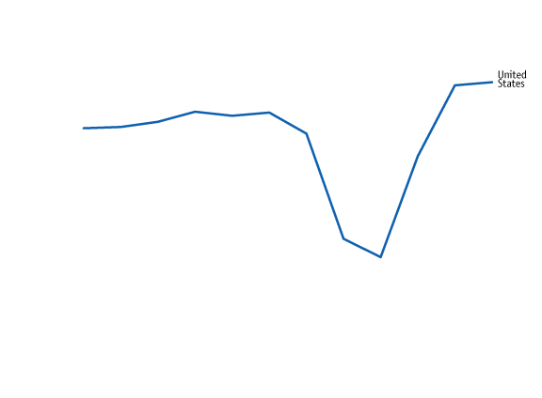
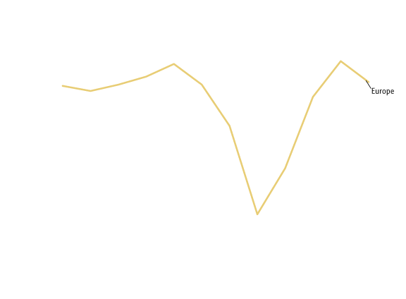
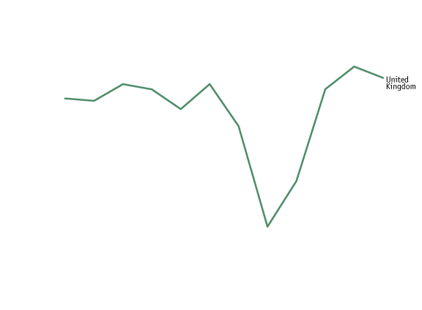
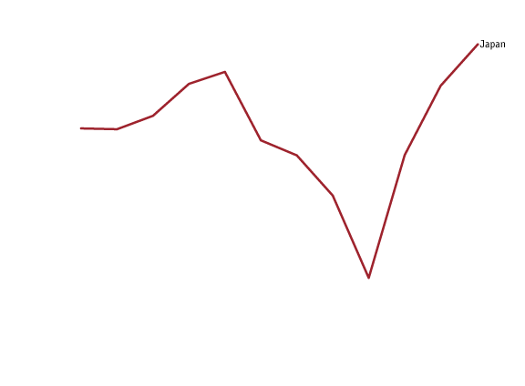
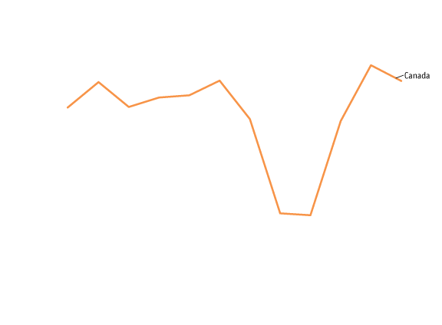
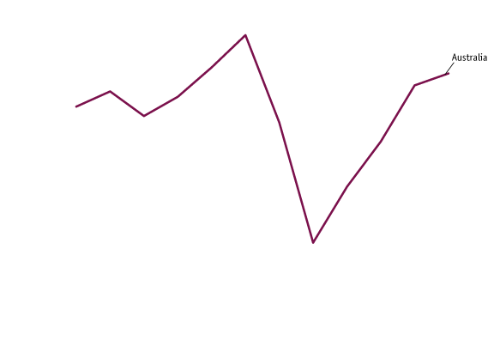
1 Διεθνές Εμπόριο
Η Χρηματοοικονομική Κρίση
ΣΧΗΜΑ 1-5
Μεταβολή στην Αξία του Εμπορίου, 2007–2009 (σε ποσοστά)
Ως αποτέλεσμα της παγκόσμιας χρηματοοικονομικής κρίσης και της οικονομικής ύφεσης, η αξία του εμπορίου μειώθηκε ανάμεσα στην αρχή του 2008 και την αρχή του 2009.

Slide 26
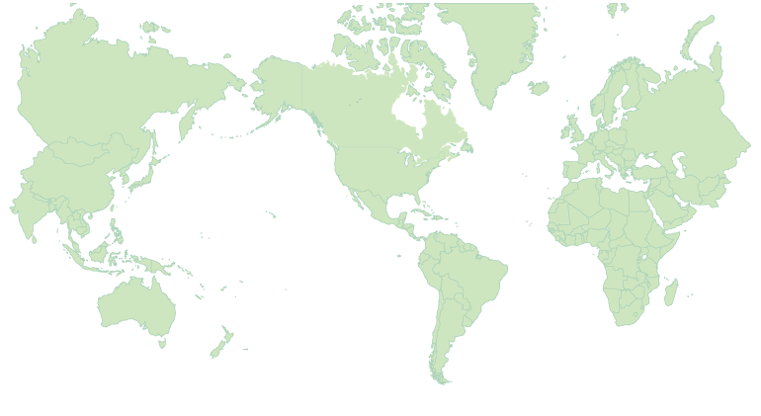
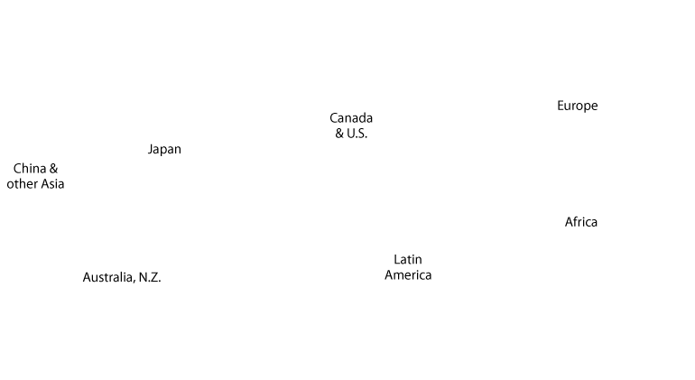
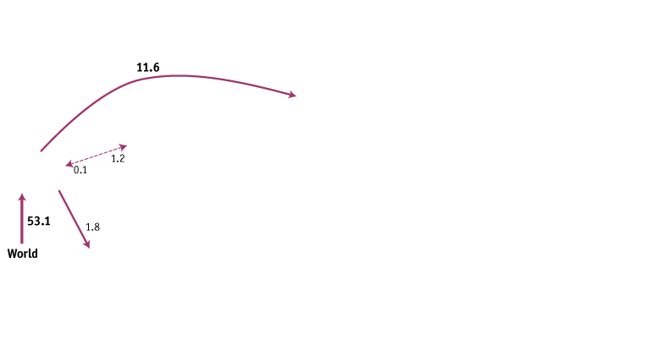
2 Μετανάστευση και Ξένες Άμεσες Επενδύσεις
Χάρτης της Μετανάστευσης
ΣΧΗΜΑ 1-6
Μετανάστες γεννημένοι στο Εξωτερικό, 2005 (σε εκατομμύρια)
Η απεικόνιση αυτή δείχνει τον αριθμό των γεννημένων στο εξωτερικό μεταναστών που ζουν σε επιλεγμένες χώρες και περιοχές του κόσμου για το 2005 σε εκατομμύρια ανθρώπων.

Slide 27
2 Μετανάστευση και Ξένες Άμεσες Επενδύσεις
Χάρτης της Μετανάστευσης
Μετανάστευση προς την Ευρώπη και τις ΗΠΑ Πριν το 2004 η Ευρωπαϊκή Ένωση (ΕΕ) αποτελείτο από 15 χώρες στη δυτική Ευρώπη, και η κινητικότητα της εργασίας ήταν πολύ ελεύθερη μεταξύ τους.
Μετά την ένταξη την 1^{η} Μαϊου 2004 10 επιπλέον χωρών στην ΕΕ, (και 2 ακόμη χώρες προστέθηκαν το 2007) μια μεγάλη διαφορά στο κατά κεφαλήν εισόδημα και στους μισθούς στις χώρες αυτές δημιούργησε ένα ισχυρό κίνητρο μετανάστευσης εργατικού δυναμικού.
Τα κατά κεφαλήν εισοδήματα αυτών των νέων χωρών ήταν μόνο περίπου το ένα τέταρτο του μέσου κατά κεφαλήν εισοδήματος εκείνων των δυτικοευρωπαϊκών χωρών που ήταν ήδη μέλη της ΕΕ.

Slide 28
2 Μετανάστευση και Ξένες Άμεσες Επενδύσεις
Χάρτης της Μετανάστευσης
Μετανάστευση προς την Ευρώπη και τις ΗΠΑ
Στις Ηνωμένες Πολιτείες, η ανησυχία ότι η μετανάστευση θα οδηγήσει σε μείωση των μισθών βρίσκει εφαρμογή σε Μεξικανούς μετανάστες και ενισχύεται από τον εξαιρετικά υψηλό αριθμό μεταναστών.

Slide 29
2 Μετανάστευση και Ξένες Άμεσες Επενδύσεις
Χάρτης των Ξένων Άμεσων Επενδύσεων
ΣΧΗΜΑ 1-7
Απόθεμα Ξένων Άμεσων Επενδύσεων, 2006 (σε δισεκατομμύρια $)
Η απεικόνιση αυτή δείχνει το απόθεμα ξένων άμεσων επενδύσεων μεταξύ επιλεγμένων χωρών και περιοχών του κόσμου για το 2006 σε δισεκατομμύρια δολάρια.

Slide 30
2 Μετανάστευση και Ξένες Άμεσες Επενδύσεις
Χάρτης των Ξένων Άμεσων Επενδύσεων
Η πλειοψηφία των παγκόσμιων ροών ξένων άμεσων επενδύσεων γίνεται μεταξύ βιομηχανικών χωρών.
Το 2006 περισσότερες από το ένα τρίτο των παγκόσμιων ροών ξένων άμεσων επενδύσεων ήταν μεταξύ ευρωπαϊκών χωρών ή μεταξύ της Ευρώπης και των Ηνωμένων Πολιτειών, και το 90% των παγκόσμιων ροών ξένων άμεσων επενδύσεων ήταν από ή προς χώρες του ΟΟΣΑ.
Notes:
foreign direct investment (FDI) occurs when a firm in one country owns (in part or in whole) a company or property in another country

Slide 31
2 Μετανάστευση και Ξένες Άμεσες Επενδύσεις
Χάρτης των Ξένων Άμεσων Επενδύσεων
Οριζόντιες Ξένες Άμεσες Επενδύσεις Η πλειοψηφία των ξένων άμεσων επενδύσεων προκύπτει μεταξύ βιομηχανικών χωρών, όταν δηλαδή μια επιχείρηση από μια βιομηχανική χώρα κατέχει μια επιχείρηση σε μια άλλη βιομηχανική χώρα. Αναφερόμαστε σε αυτές τις ροές μεταξύ βιομηχανικών χωρών ως οριζόντιες ξένες άμεσες επενδύσεις.
Κάθετες Ξένες Άμεσες Επενδύσεις Ο άλλος τύπος ξένων άμεσων επενδύσεων συμβαίνει όταν μια επιχείρηση από μια βιομηχανική χώρα κατέχει ένα εργοστάσιο σε μια αναπτυσσόμενη χώρα. Αυτή τη μορφή την αποκαλούμε κάθετες ξένες άμεσες επενδύσεις. Οι χαμηλοί μισθοί είναι ο κυριότερος λόγος που οι επιχειρήσεις μεταφέρουν την παραγωγή τους στο εξωτερικό σε αναπτυσσόμενες χώρες.

Slide 32
2 Μετανάστευση και Ξένες Άμεσες Επενδύσεις
Χάρτης των Ξένων Άμεσων Επενδύσεων
Ξένες Άμεσες Επενδύσεις στην Ευρώπη και ΗΠΑ Τα μεγαλύτερα αποθέματα ξένων άμεσων επενδύσεων υπάρχουν εντός της Ευρώπης. Τα αποθέματα αυτά ανερχόταν το 2006 σε $5.6 τρισεκατομμύρια, ή περίπου το ½ του παγκόσμιου συνόλου.
Ξένες Άμεσες Επενδύσεις στις Άλλες Αμερικανικές Χώρες Η Βραζιλία και το Μεξικό είναι δύο από τους μεγαλύτερους αποδέκτες ξένων άμεσων επενδύσεων μεταξύ των αναπτυσσόμενων χωρών, μετά από την Κίνα.
Ξένες Άμεσες Επενδύσεις για την Ασία Η Κίνα έχει γίνει ο μεγαλύτερος αποδέκτης ξένων άμεσων επενδύσεων στην Ασία και ο τέταρτος μεγαλύτερος αποδέκτης παγκοσμίως.
Notes:
32

Slide 33
K e y T e r m
ΣΗΜΕΙΑ-ΚΛΕΙΔΙΑ
Εμπορικό ισοζύγιο μιας χώρας είναι η διαφορά ανάμεσα στην αξία των εξαγωγών της και στην αξία των εισαγωγών της, και καθορίζεται από τις μακροοικονομικές συνθήκες που ισχύουν στη χώρα αυτή.

Slide 34
K e y T e r m
ΣΗΜΕΙΑ-ΚΛΕΙΔΙΑ
2. Ο τύπος των αγαθών που είναι αντικείμενο εμπορίου ανάμεσα στις χώρες έχει μεταβληθεί από την περίοδο πριν τον 1^{ο} Παγκόσμιο Πόλεμο, όταν κυριαρχούσαν τυποποιημένα προϊόντα (πρώτες ύλες και βασικά επεξεργασμένα προϊόντα, όπως ο χάλυβας). Σήμερα, η πλειοψηφία των εμπορικών συναλλαγών αφορά υψηλής επεξεργασίας καταναλωτικά και κεφαλαιουχικά προϊόντα, τα οποία μπορούν να περάσουν τα σύνορα πολλές φορές κατά τη διάρκεια της βιομηχανικής επεξεργασίας τους.

Slide 35
K e y T e r m
ΣΗΜΕΙΑ-ΚΛΕΙΔΙΑ
3. Ένα μεγάλο μέρος του διεθνούς εμπορίου εξελίσσεται ανάμεσα σε βιομηχανικές χώρες. Το εμπόριο εντός της Ευρώπης και ανάμεσα στην Ευρώπη και τις Ηνωμένες Πολιτείες αντιπροσωπεύει πάνω από το 1/3 του παγκόσμιου εμπορίου.

Slide 36
K e y T e r m
ΣΗΜΕΙΑ-ΚΛΕΙΔΙΑ
4. Πολλά από τα υποδείγματα εμπορίου που μελετάμε δίνουν έμφαση στις διαφορές ανάμεσα σε χώρες, όμως είναι πιθανό να εξηγούν και το εμπόριο ανάμεσα σε χώρες που είναι παρόμοιες. Χώρες με μεγάλο βαθμό ομοιότητας θα εμπορεύονται διαφορετικές ποικιλίες προϊόντων μεταξύ τους.

Slide 37
K e y T e r m
ΣΗΜΕΙΑ-ΚΛΕΙΔΙΑ
5. Οι μεγαλύτερες χώρες τείνουν να έχουν μικρότερα ποσοστά εμπορίου σε σχέση με το ΑΕΠ τους, επειδή μεγάλο μέρος του εμπορίου τους διεξάγεται στο εσωτερικό τους. Το Χονγκ-Κονγκ (Κίνα) και η Μαλαισία έχουν λόγους εμπορίου προς ΑΕΠ που υπερβαίνει το 100%, ενώ το αντίστοιχο ποσοστό των ΗΠΑ το 2008 ήταν 15%.

Slide 38
K e y T e r m
ΣΗΜΕΙΑ-ΚΛΕΙΔΙΑ
6. Το μεγαλύτερο μέρος της παγκόσμιας μετανάστευσης έχει κατεύθυνση τις αναπτυσσόμενες χώρες ως αποτέλεσμα των περιορισμών στη μετανάστευση προς πλουσιότερες, βιομηχανικές χώρες.

Slide 39
K e y T e r m
ΣΗΜΕΙΑ-ΚΛΕΙΔΙΑ
7. Το διεθνές εμπόριο προϊόντων και υπηρεσιών λειτουργεί ως υποκατάστατο της μετανάστευσης και επιτρέπει στους εργαζόμενους να βελτιώσουν το βιοτικό τους επίπεδο εργαζόμενοι σε εξαγωγικούς κλάδους, ακόμη κι όταν δεν μπορούν να μεταναστεύσουν προκειμένου να αποκομίζουν υψηλότερα εισοδήματα.

Slide 40
K e y
ΣΗΜΕΙΑ-ΚΛΕΙΔΙΑ
8. Η πλειοψηφία των παγκόσμιων ροών ξένων άμεσων επενδύσεων συμβαίνει μεταξύ βιομηχανικών χωρών. Το 2006 περισσότερο από το 1/3 των παγκόσμιων ροών ξένων άμεσων επενδύσεων έγιναν εντός της Ευρώπης ή μεταξύ της Ευρώπης και των Ηνωμένων Πολιτειών, και το 90% των παγκόσμιων ροών ξένων άμεσων επενδύσεων ήταν από ή προς χώρες του ΟΟΣΑ.

Slide 41
K e y T e r m
ΟΡΟΙ-ΚΛΕΙΔΙΑ
Διεθνές εμπόριο
μετανάστευση
Ξένες άμεσες επενδύσεις (ΞΑΕ)
Εξαγωγές
εισαγωγές
Εμπορικό ισοζύγιο
Εμπορικό πλεόνασμα
Εμπορικό έλλειμμα
Διμερές εμπορικό ισοζύγιο
Προστιθέμενη αξία
Υπεράκτια οικονομική δραστηριότητα
Εισαγωγικοί δασμοί
Ακαθάριστο εγχώριο προϊόν (ΑΕΠ)
Εμπόδια εμπορίου
Εισαγωγικές ποσοστώσεις
Οριζόντιες ξένες άμεσες επενδύσεις
Κάθετες ξένες άμεσες επενδύσεις

